Slide 1

PROJET GROUPE 3 MOODLE
2022-2023

Slide 2
MEMBRES DU GROUPE
Babacar ANE
Email : anebabacar221@gmail.com
Rokhaya BEYE
Email : rokhayabeye906@gmail.com
Abdoul Aziz FALL
Email : abdoulazizfall2002@gmail.com
Mame Diarra Laye DJITE
Email : djitediarra3@gmail.com
Anta BEYE
Email : beyeanta27@gmail.com
OUSSEYNOU SEYE
Email : ousseynouseye076@gmail.com

Slide 3
INTRODUCTION PRESENTATION PRE-REQUIS INSTALLATION CONFIGURATION ADMINISTRATION CONCLUSION
01 02 03 04 05 06 07
TABLE DE MATIERES

Slide 4

INTRODUCTION
01

Slide 5
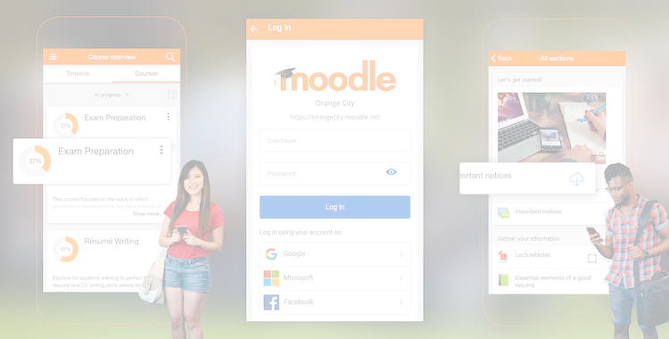

INTRODUCTION
Moodle est une plateforme d'apprentissage en ligne qui permet aux éducateurs de créer des cours en ligne, de gérer des activités d'apprentissage, d'interagir avec les étudiants et de suivre leur progression. Le nom "Moodle" est l'acronyme de "Modular Object-Oriented Dynamic Learning Environment".

Slide 6
PRESENTATION
02

Slide 7
PRESENTATION
Moodle est un système open-source, ce qui signifie qu'il est gratuit et peut être modifié et personnalisé en fonction des besoins spécifiques de chaque institution éducative. Il est utilisé par de nombreuses écoles, universités, organisations de formation professionnelle et entreprises à travers le monde pour offrir des environnements d'apprentissage en ligne efficaces et flexibles. Moodle offre une large gamme de fonctionnalités pour soutenir l'apprentissage en ligne et la gestion des cours. Voici quelques-unes des fonctionnalités principales de Moodle :

Slide 8
COLLABORATION ET COMMUNICATION
GESTION DES COURS
PRESENTATION
GESTION DES EVALUATIONS
RESSOURCES PEDAGOGIQUES
SUIVI DE PROGRESSION
ACTIVITES D’APPRENTISSAGE
ACCES MOBILE

Slide 9
Voici un aperçu de l'historique et de l'évolution de Moodle :

Slide 10
- En 2002 : Martin Dougiamas a créé la première version de Moodle en tant que projet personnel.
- En 2003 : la premiere version publique de Moodle, Moodle 1.0 a été publiée.
- En 2005 : Moodle 1.5 a été lancé
- En 2006 : Moodle 1.6 a été publié
- En 2008 : Moodle 1.9 est sorti
- En 2010 : Moodle 2.0 a marqué une évolution majeure de la plateforme .
- En 2013 : Moodle 2.5
- En 2015 : Moodle 3.0
- En 2017 : Moodle 3.4 a été publié
- En 2019 : Moodle 3.7
- En 2020 : Moodle 3.9 a été lancé

Slide 11
PARTIE PRATIQUE

Slide 12
PRE-REQUIS
03

Slide 13
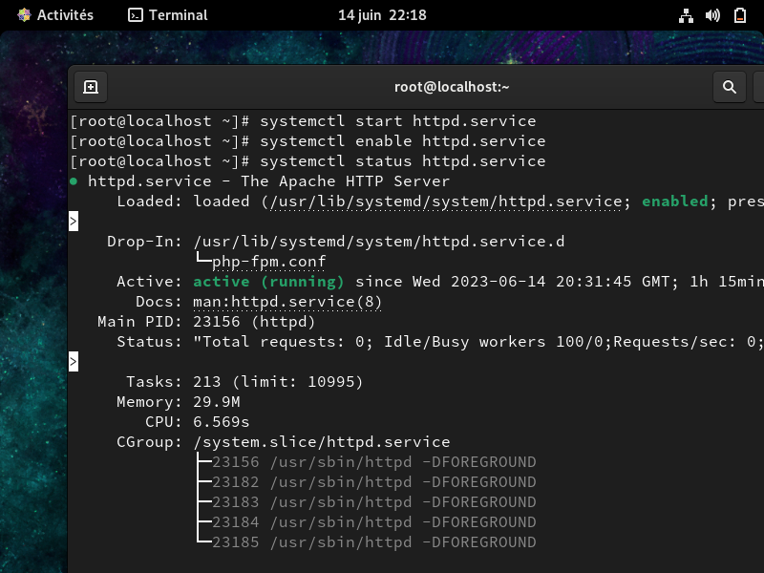
En premier lieu on met à jour le serveur en tapant ces commandes ci-dessous :
# sudo yum update -y
# sudo yum install httpd
Ensuite on démarre les services suivants pour installer Apache Server

Slide 14
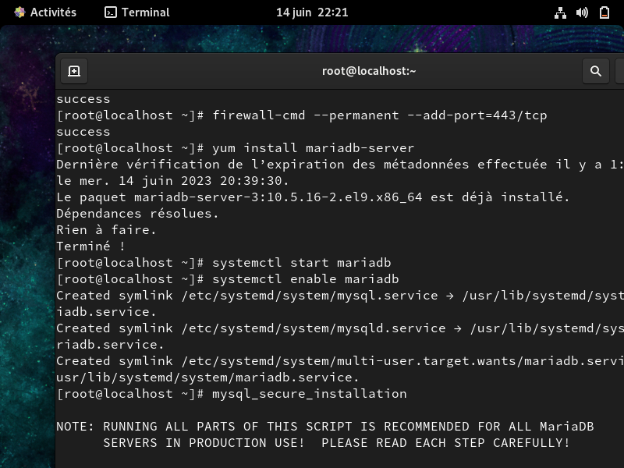
On autorise les ports Apache dans le pare-feu avec ces commandes :
# firewall-cmd --permanent --add-port=80/tcp
# firewall-cmd --permanent --add-port=443/tcp
Exécutez la commande suivante pour installer MariaDB :

Slide 15
Après l’installation, démarrez MariaDB et activez-le au démarrage :
Installation sécurisée MariaDB

Slide 16
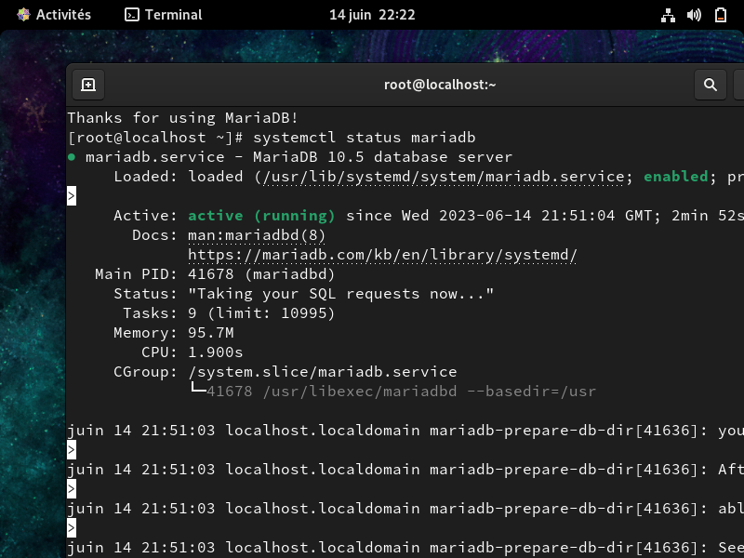
Vérifiez l’état après l’installation par la commande suivante, si MariaDB a démarré avec succès, l’état doit être actif.

Slide 17
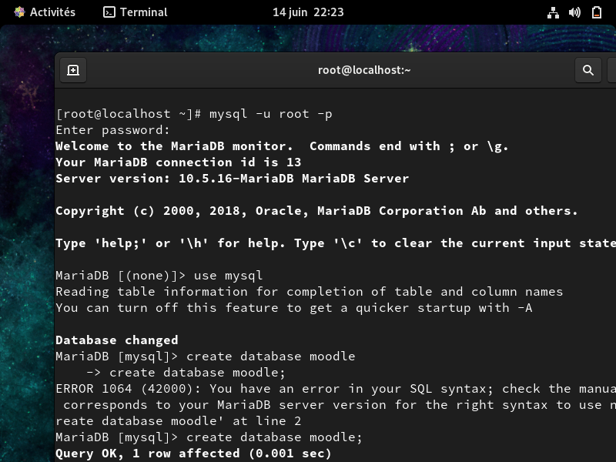
Créer un utilisateur de base de données et un mot de passe qui seront utilisés dans la configuration de Moodle :

Slide 18
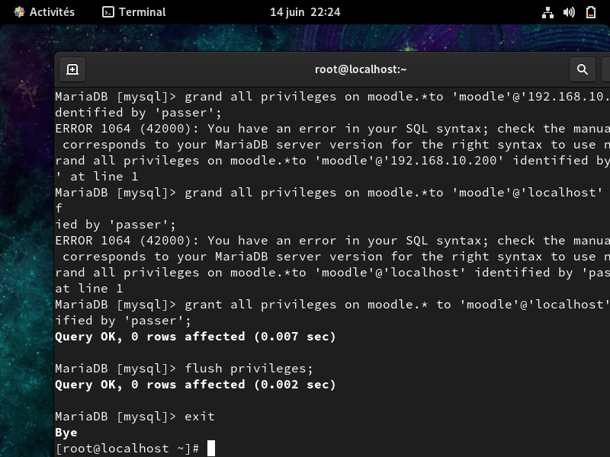
Entrez votre mot de passe root que vous aviez défini au moment de l’installation de MariaDB et créez la base de données ainsi que l’autorisation complète sur la base de données

Slide 19
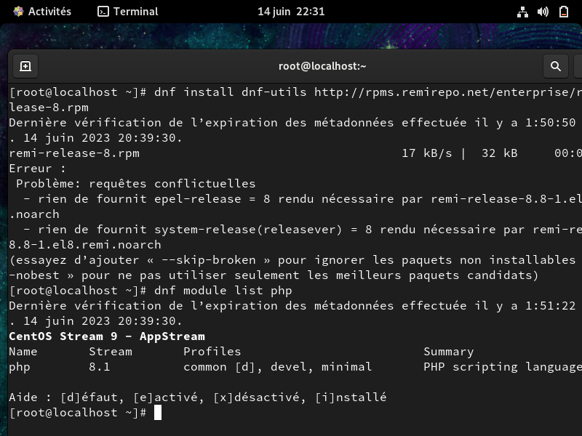
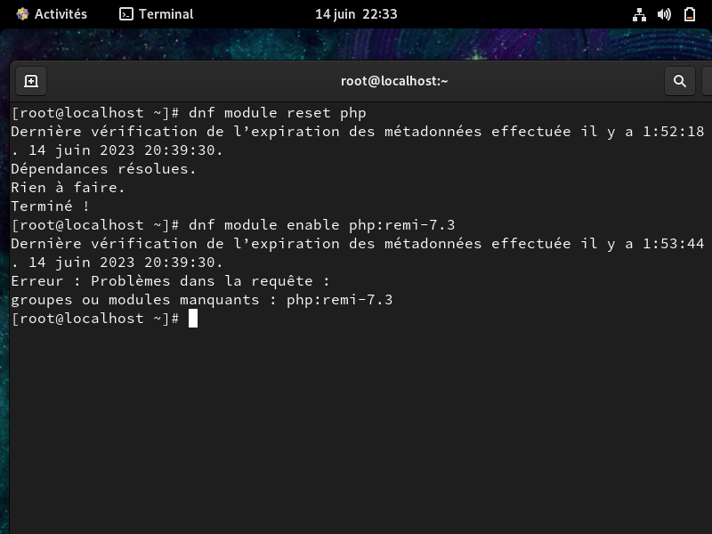
Exécutez la commande ci-dessous pour installer PHP sur CentOS 8 :
# sudo dnf install dnf-utils http://rpms.remirepo.net/enterprise/remi-release-8.rpm
# sudo dnf module list php
# sudo dnf module reset php
# sudo dnf module enable php:remi-7.3

Slide 20
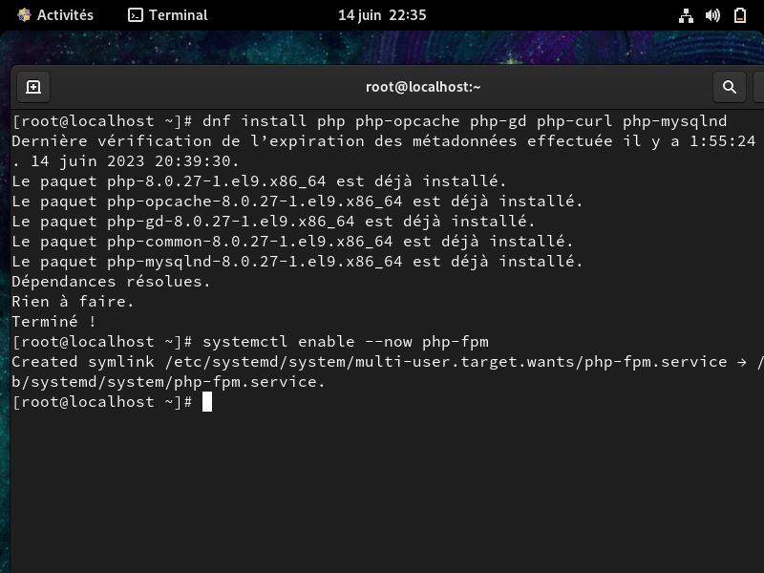
Installer quelques modules de PHP avec ces commandes :
# sudo dnf install php php-opcache php-gd php-curl php-mysqlnd
# sudo systemctl enable --now php-fpm

Slide 21
Autoriser PHP à fonctionner avec Apache:
Installer l’extension XML PHP
# sudo chcon -Rt httpd_sys_rw_content_t /var/www
# sudo systemctl restart httpd
# sudo yum install php-xml
Installez l’extension PHP xmlrpc :
Installer l’extension Mbstring
# sudo yum install epel-release
# sudo yum install php-xmlrpc
# sudo yum install php-mbstring
# sudo service httpd restart
Installez l’extension Soap :
Installer l’extension Intl
# sudo yum install php-soap
# sudo yum --enablerepo=remi install php-intl

Slide 22
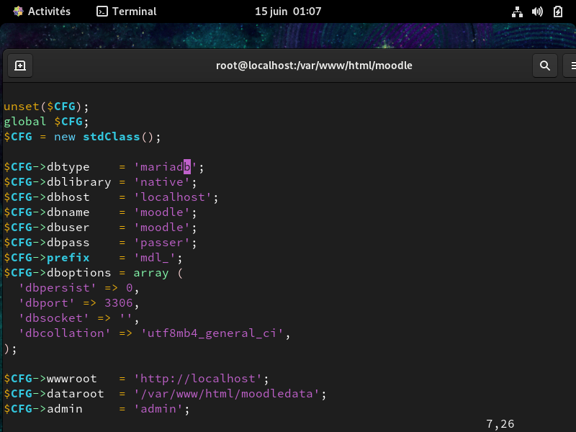
Téléchargez Moodle à partir de son site Web officiel et conservez-le dans / var / www / html qui est le répertoire racine Apache

Slide 23
INSTALLATION
04

Slide 24
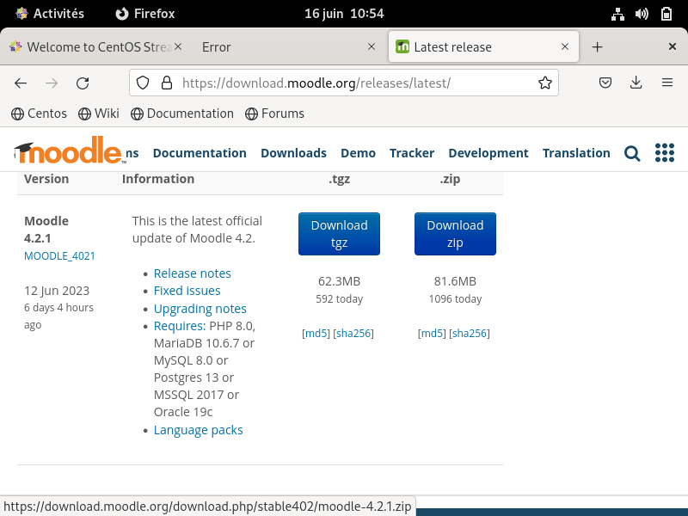
On télécharge le fichier zippé :

Slide 25
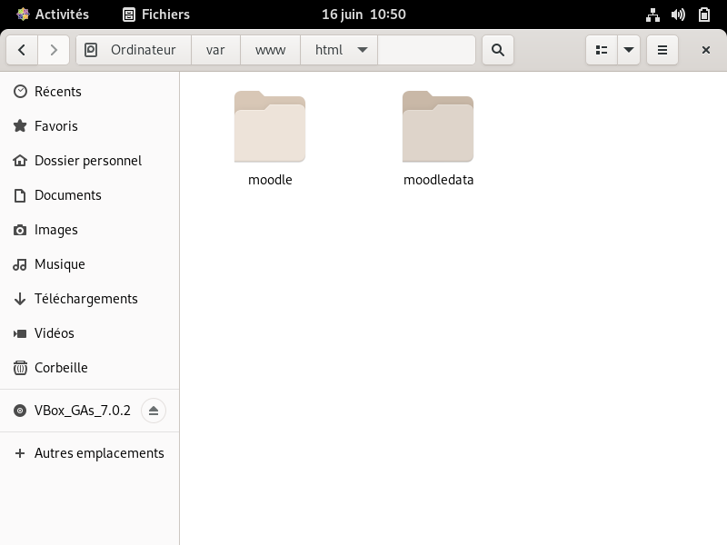
Ensuite, on extraie le zip Moodle téléchargé et on copie le dossier " moodle " décompressé " dans /var/www/ html et on créé le dossier " moodledata " dans le même répertoire.

Slide 26
On définisse l’autorisation Apache et l’autorisation complète sur les deux dossiers Moodle.
On copie et colle le texte ci-dessous dans le nouveau fichier moodle.conf et on enregistre le fichier (Remplacer par notre nom de domaine)
# sudo cd /var/www/html
# sudo chmod -R 777 moodle
# sudo chown -R apache:apache moodle
# sudo chmod -R 777 moodledata
# sudo chown -R apache:apache moodledata
<VirtualHost *:80> ServerName testmail.in DocumentRoot /var/www/html/moodle ErrorLog /var/log/httpd/testmail.in_error_log CustomLog /var/log/httpd/testmail.in _access_log combiné DirectoryIndex index.html index.htm index.php index.php4 index.php5 <Directory /var/www/html/moodle > Options -Indexes +IncludesNOEXEC +SymLinksIfOwnerMatch Autoriser de tous AllowOverride All Options=ExecCGI,Includes,IncludesNOEXEC,Indexes,MultiViews,SymLinksIfOwnerMatch </Directory> </VirtualHost>
On créé un répertoire virtuel Apache pour Moodle
# sudo cd /etc/httpd/conf.d
# sudo vi moodle.conf

Slide 27
Enfin, on redémarre les services Apache
# sudo systemctl restart httpd

Slide 28
CONFIGURATION
05

Slide 29
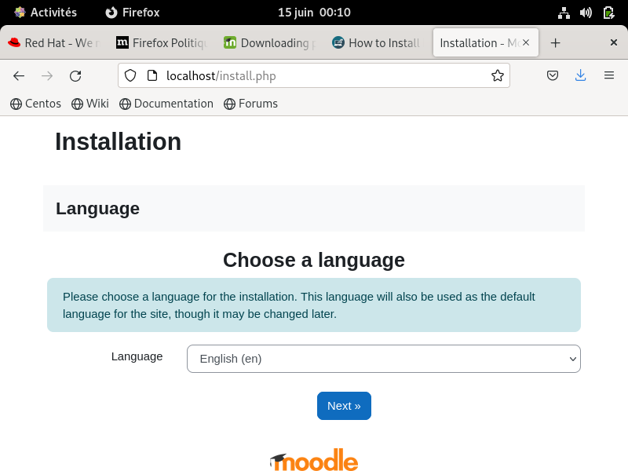
Ouvrez votre navigateur Web et mettez l’adresse IP du serveur Moodle dans l’URL
192.168.10.200

Slide 30
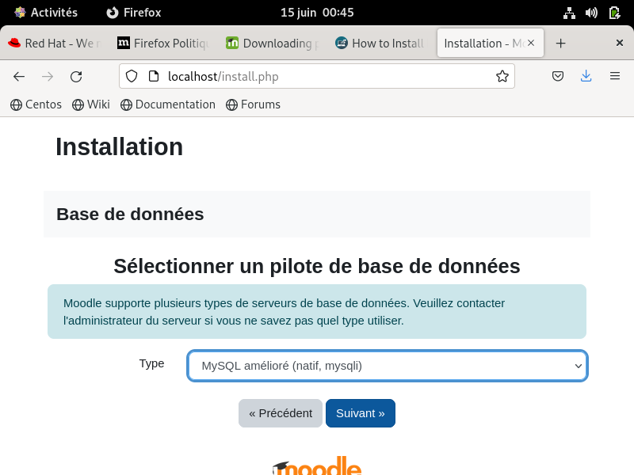

Slide 31
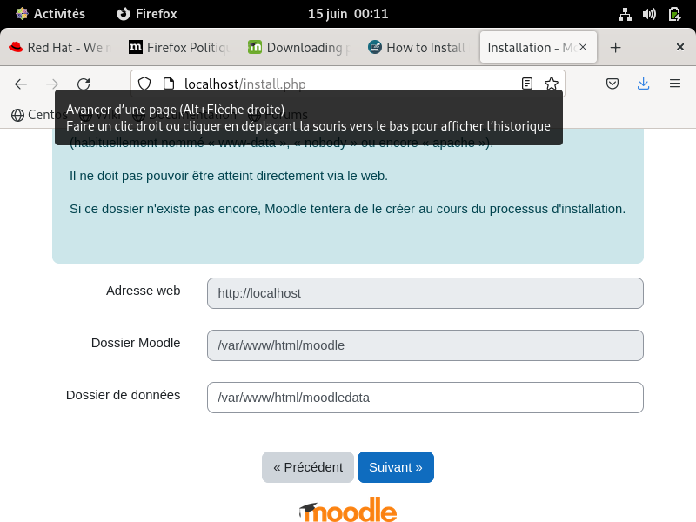

Slide 32
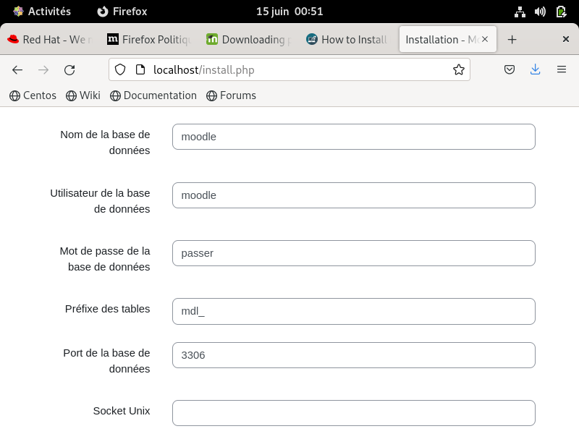

Slide 33
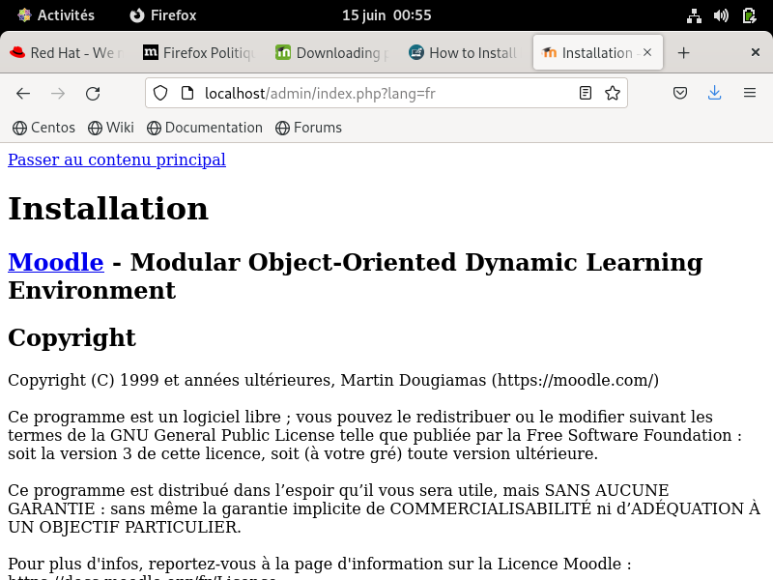

Slide 34
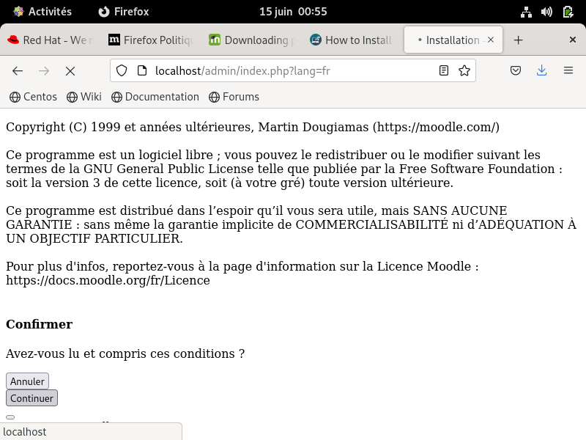

Slide 35
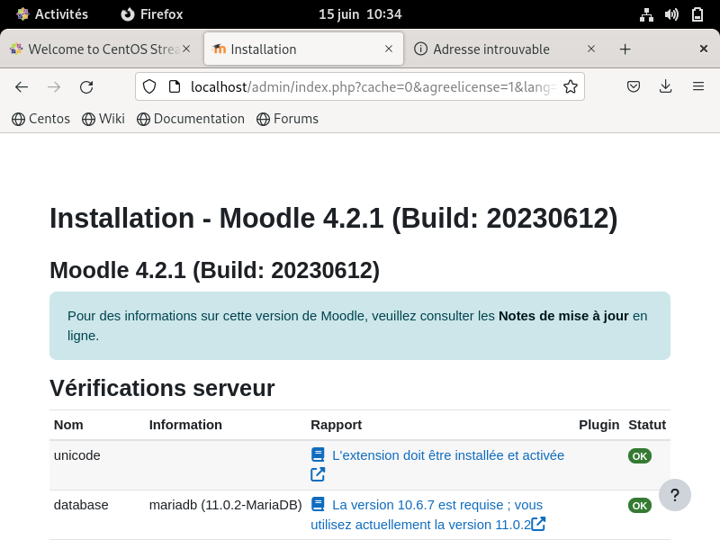

Slide 36
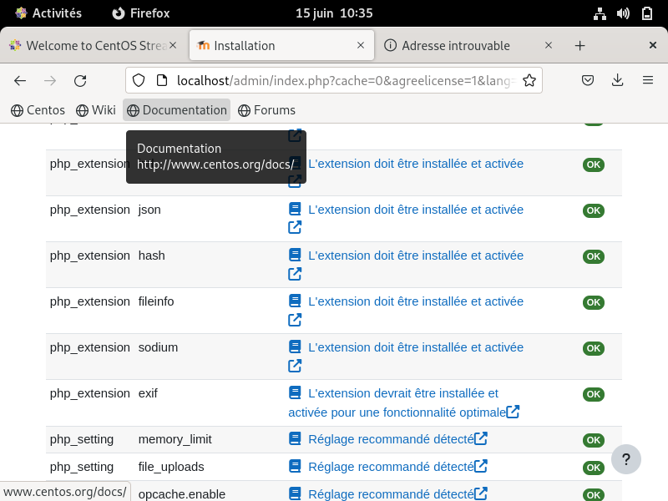
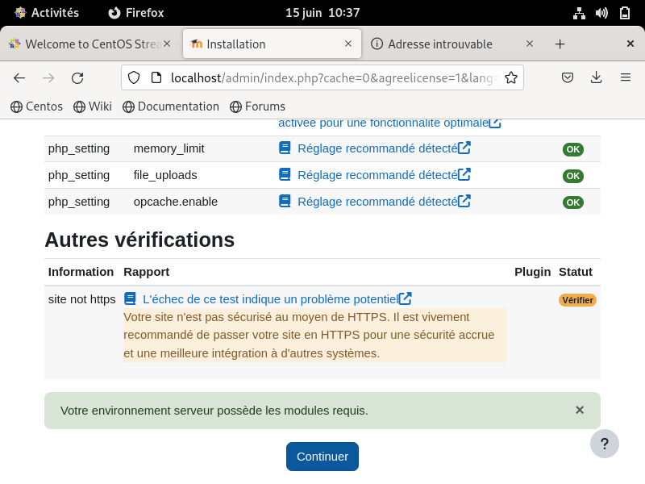

Slide 37
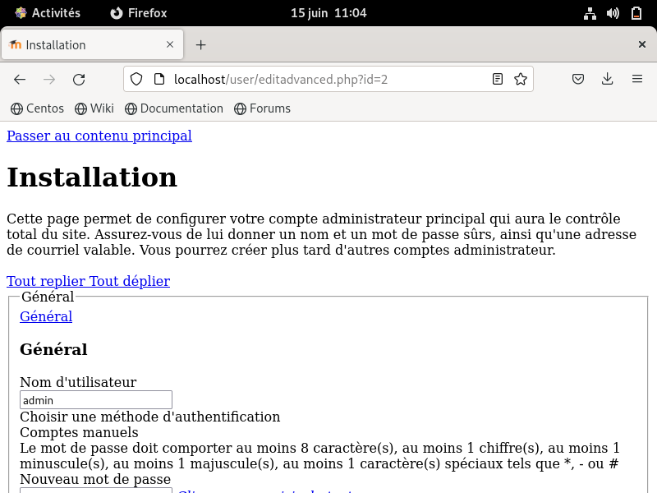
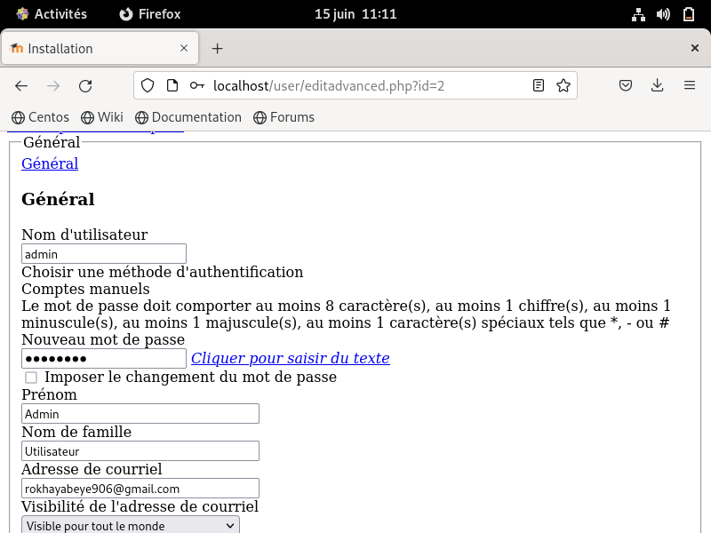

Slide 38
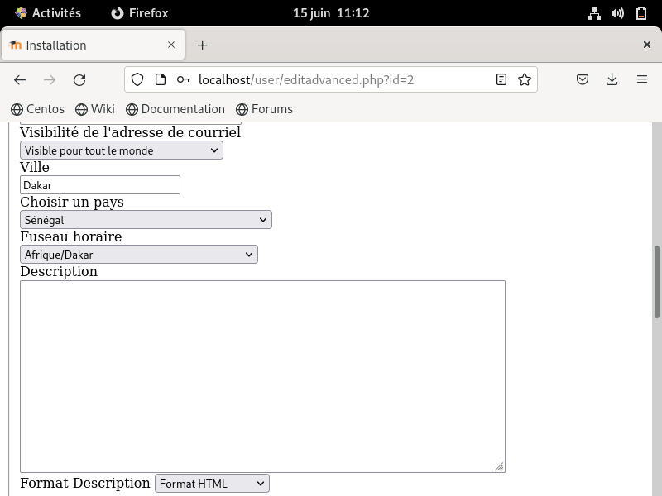

Slide 39
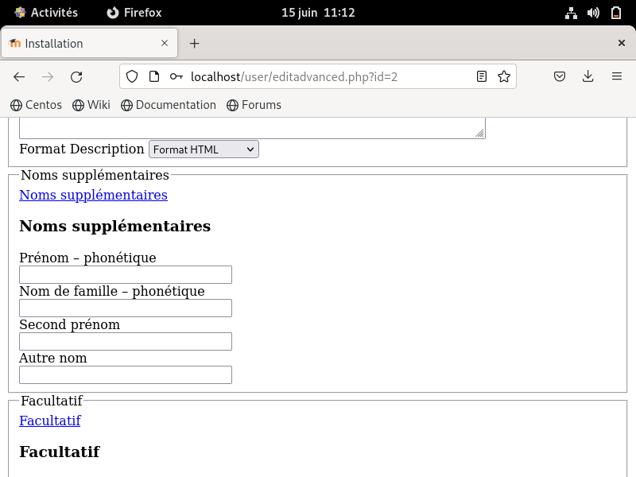
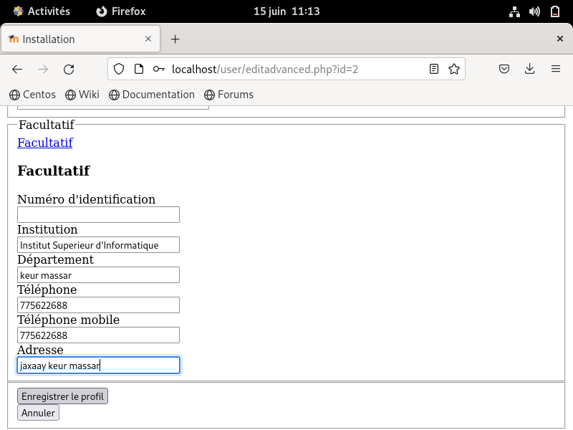

Slide 40
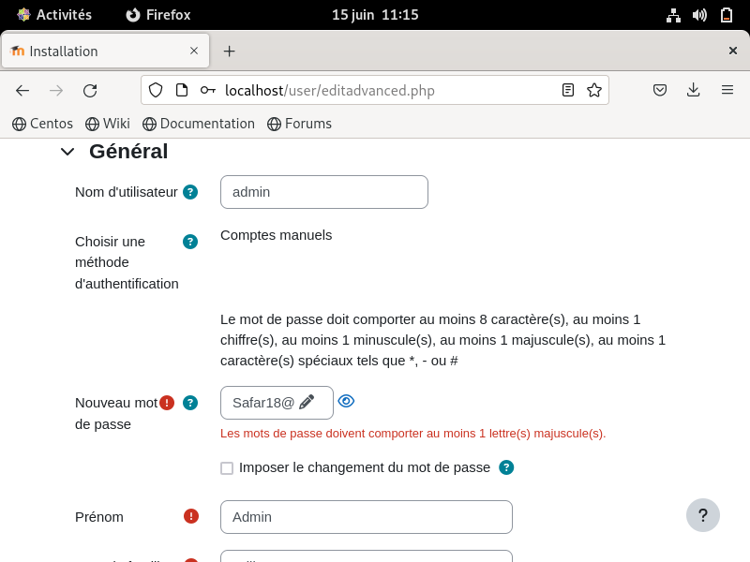
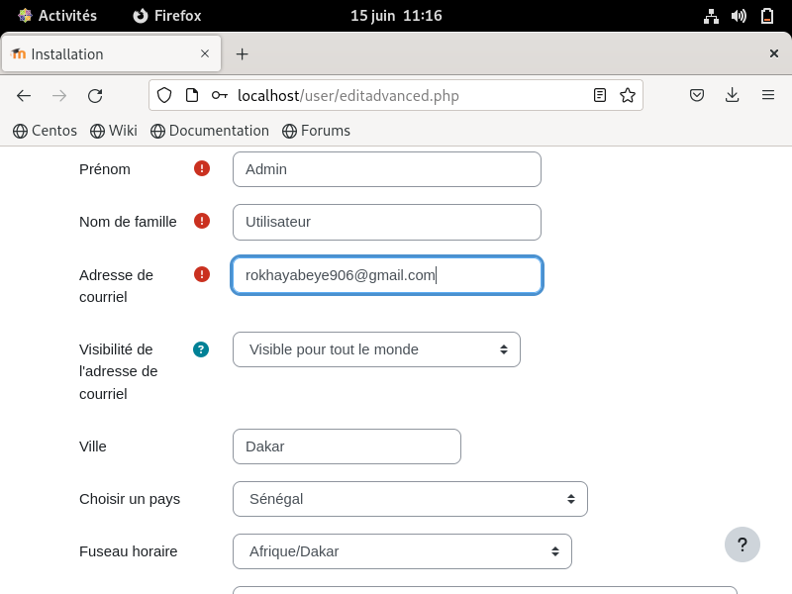

Slide 41
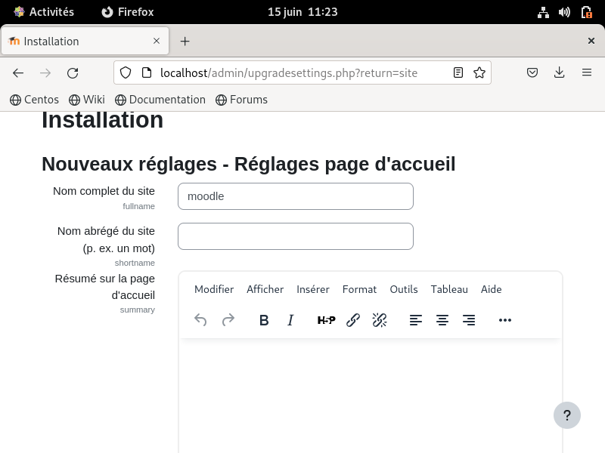
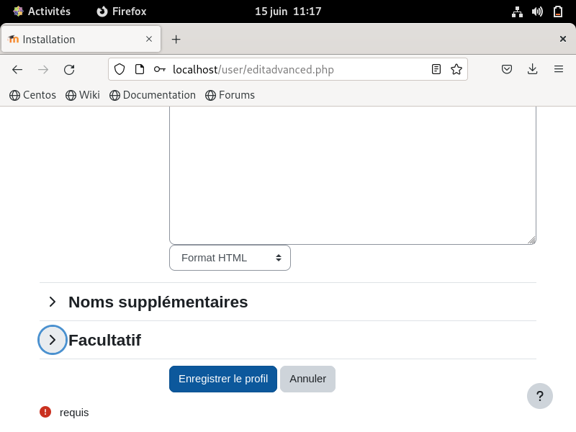

Slide 42
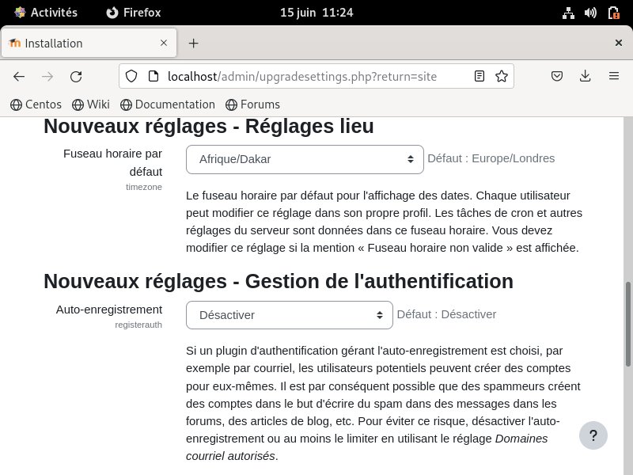
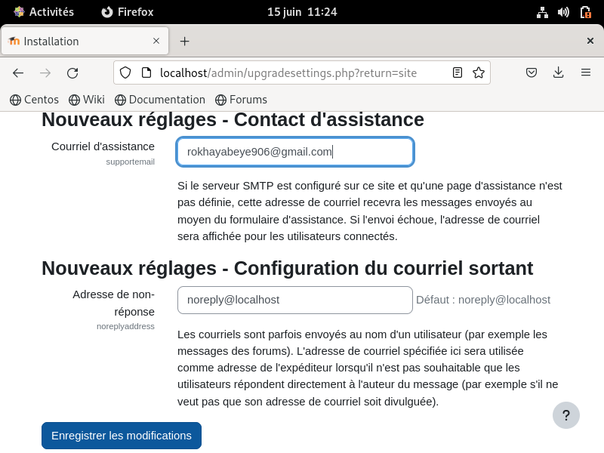

Slide 43
ADMINISTRATION
06

Slide 44
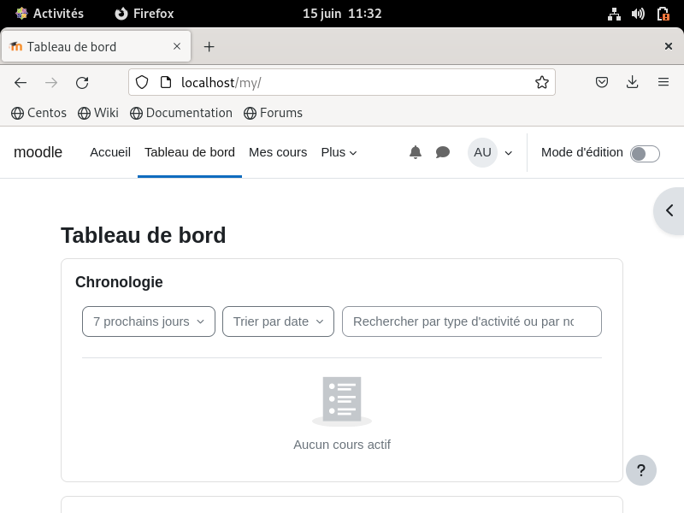
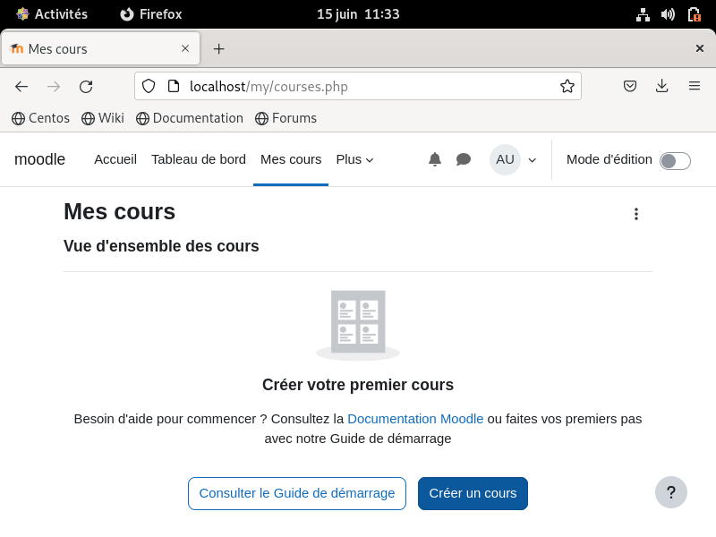

Slide 45
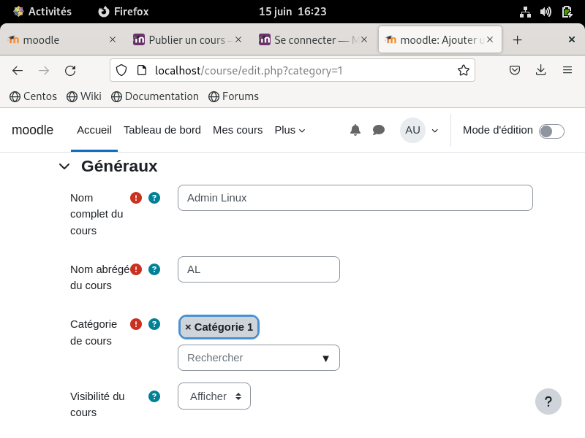
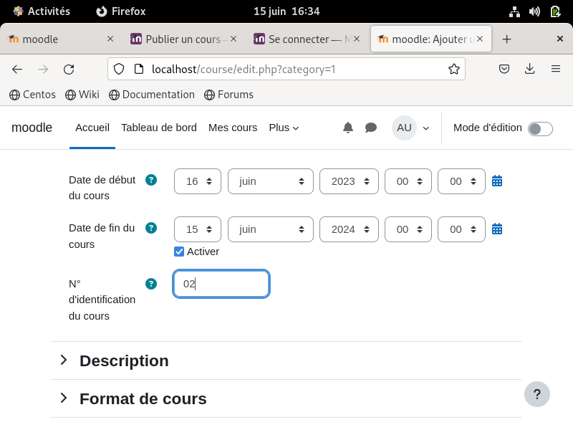

Slide 46
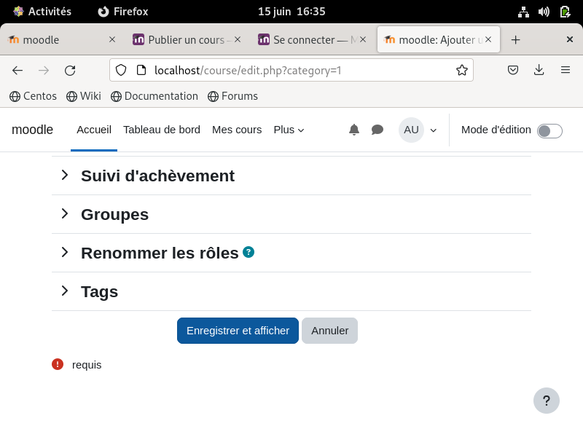
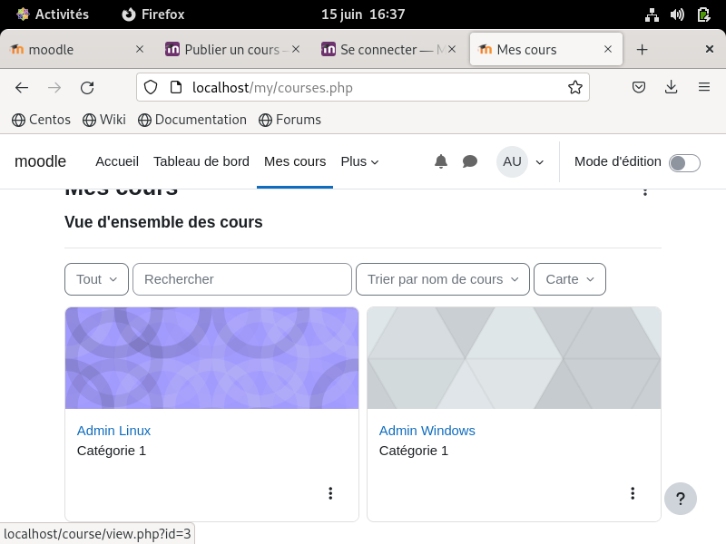

Slide 47
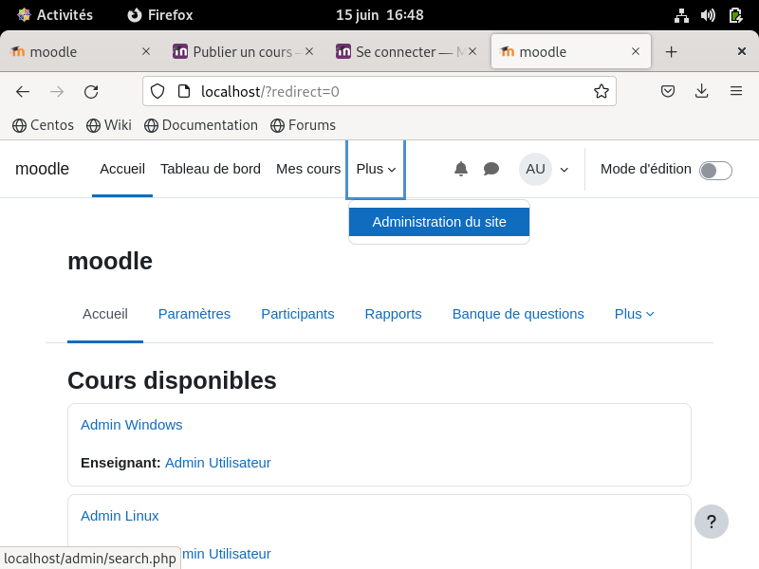
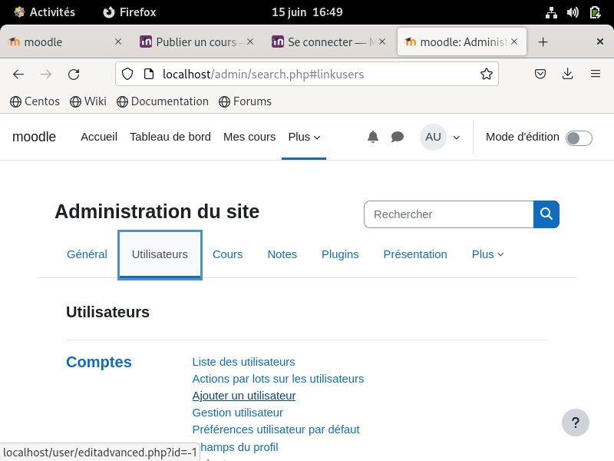

Slide 48
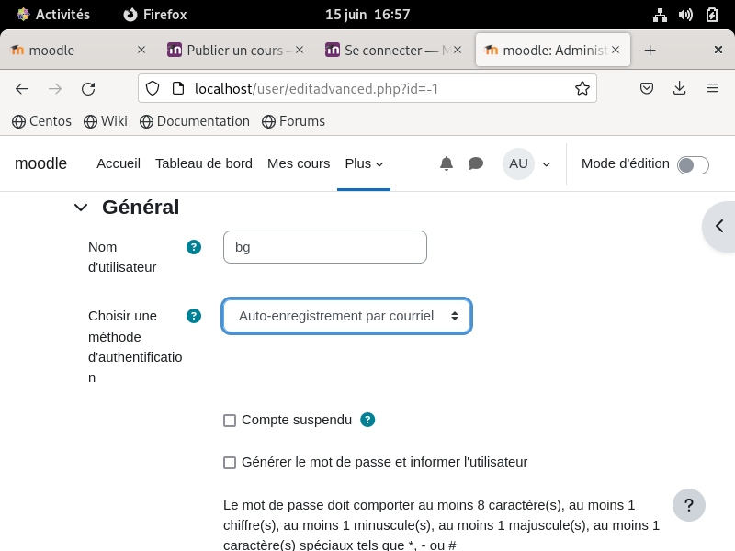
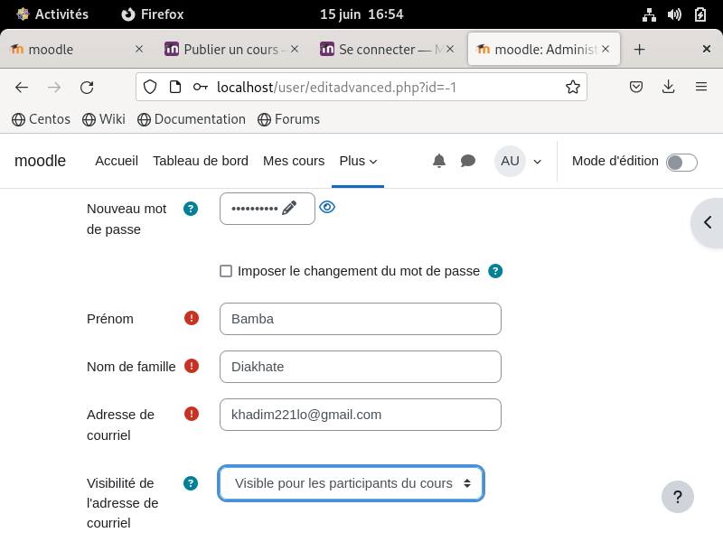

Slide 49
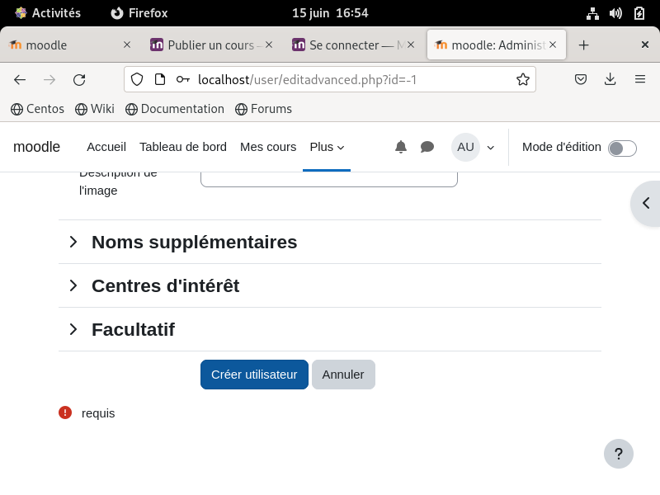
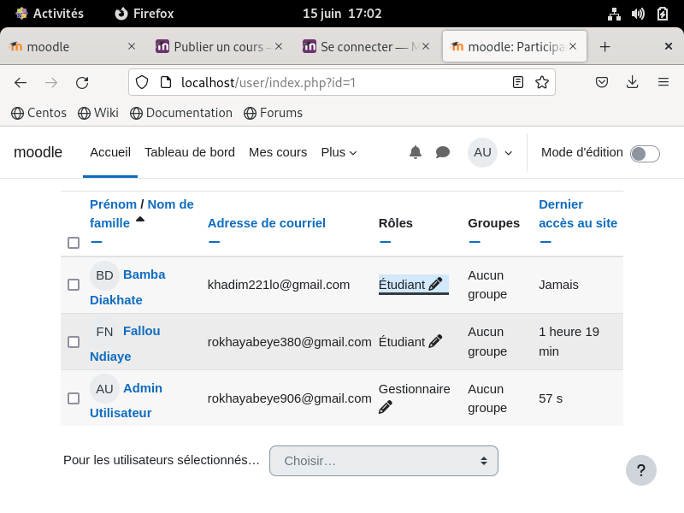

Slide 50
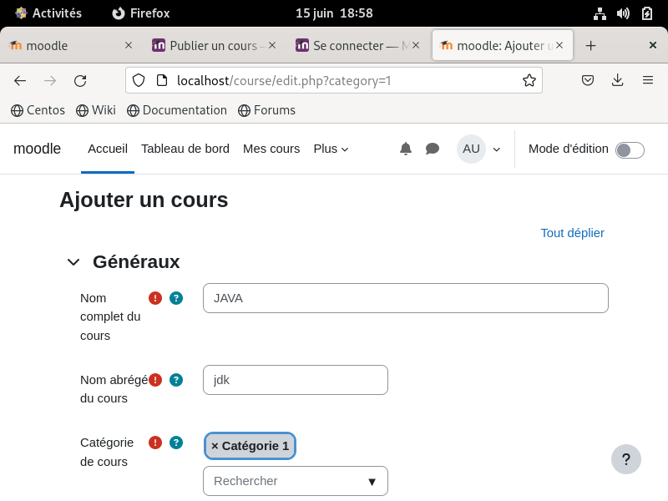
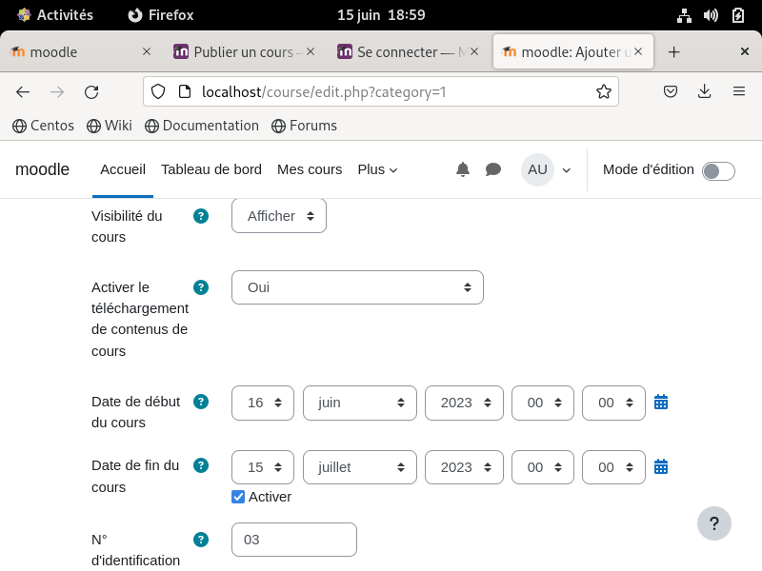

Slide 51
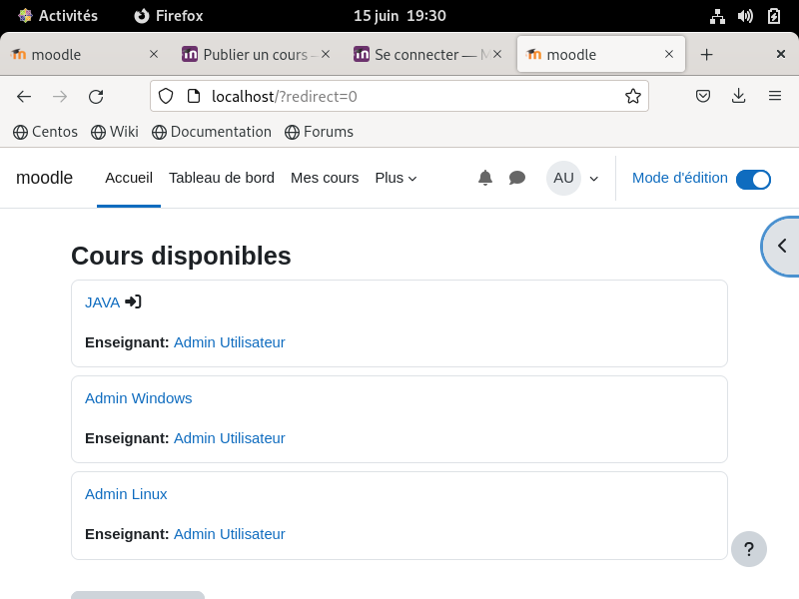
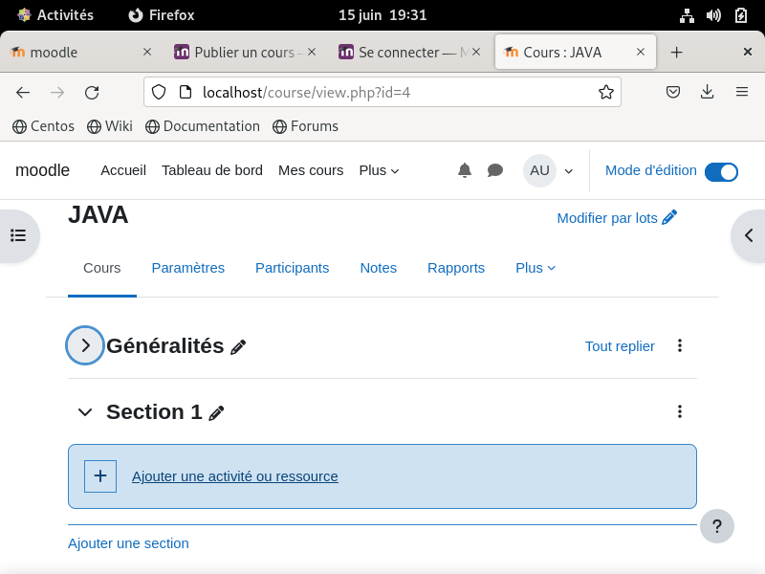

Slide 52
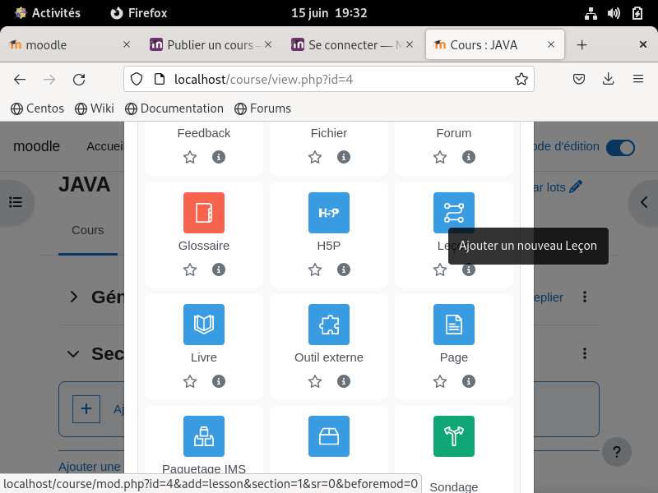
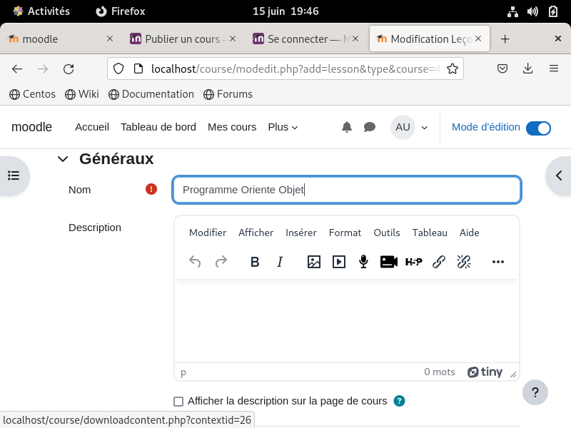

Slide 53



Slide 54



Slide 55



Slide 56


Slide 57



Slide 58



Slide 59
Enumeration des avantages et des limites de moodle

Slide 60
AVANTAGES
Flexibilité
Personnalisation
Interaction et collaboration
Suivi des progrès
Sécurité et confidentialité

Slide 61
LIMITES
Dépendance de la connectivité Internet
Complexité de configuration
Besoin de compétences techniques
Limitation de performances à grande échelle

Slide 62
CONCLUSION
07

Slide 63
CONCLUSION
En résumé, Moodle est devenu un outil incontournable dans le domaine de l'apprentissage en ligne, offrant un environnement virtuel riche en fonctionnalités pour l'éducation et la formation à distance. Que ce soit pour les cours en ligne, les formations professionnelles, les programmes d'apprentissage hybrides ou l'enseignement à distance, Moodle fournit une plateforme solide et évolutive pour soutenir l'apprentissage et favoriser l'engagement des apprenants.

Slide 64
SOURCES
ChatGPT (openai.com) : Consulté en Juin 2023
How to Install Moodle LMS On CentOS 8- TechsBucket : Consulté en Juin 2023

Slide 65
MERCI DE VOTRE ATTENTION !

